Slide 1
Ασθενείς υψηλού κινδύνου με σοβαρού βαθμού
υπερχοληστερολαιμία. Εξατομίκευση της αγωγής
Λιάμης Γεώργιος
Επίκουρος Καθηγητής Παθολογίας Ιατρικής Σχολής Παν/μίου Ιωαννίνων

Slide 2
Primary Risk Factors For CHD
Hypertension
Age
Diabetes
Mellitus
Male
gender
CHD
Cigarette
smoking
Family
history
of CHD
Dyslipidemia
Non modifiable
Modifiable
Wood D, et al. Eur Heart J. 1998;19:1434-1503.
Notes:
The primary modifiable risk factors for CHD are dyslipidemia, cigarette smoking, and hypertension.
The primary nonmodifiable risk factors for CHD are diabetes mellitus, age, male gender, and family history of CHD.
The overall objective of CHD prevention is to reduce the risk of CHD and thereby reduce premature disability, mortality, and prolong survival.
Wood D, et al. Atherosclerosis.1998;140:199-270.

Slide 3
ΠΡΟΣΟΧΗ ΣΤΙΣ ΣΥΝΘΗΚΕΣ ΠΡΟΣΔΙΟΡΙΣΜΟΥ
ΤΩΝ ΛΙΠΙΔΑΙΜΙΚΩΝ ΠΑΡΑΜΕΤΡΩΝ
Νηστεία 12h
Μεταβλητότητα των τιμών των λιπιδαιμικών παραμέτρων
Ποιοτικός έλεγχος του εργαστηρίου
Αναβολή του προσδιορισμού των λιπιδίων σε καταστάσεις stress
Η σημασία της αιμοσυμπύκνωσης

Slide 4
ΑΠΟΚΛΕΙΣΜΟΣ ΔΕΥΤΕΡΟΠΑΘΟΥΣ ΔΥΣΛΙΠΙΔΑΙΜΙΑΣ
Υποθυρεοειδισμός (TSH)
Σακχαρώδης διαβήτης (γλυκόζη)
Χολόσταση (αλκαλική φωσφατάση)
Νεφρωσικό σύνδρομο-ΧΝN (κρεατινίνη, γενική ούρων)
Φάρμακα (διουρητικά, β-αποκλειστές, αναβολικά στεροειδή κ.λ.π.)

Slide 5
ΑΝΕΞΑΡΤΗΤΑ ΑΠΟ ΤΑ ΕΠΙΠΕΔΑ ΤΩΝ ΛΙΠΙΔΙΩΝ
ΒΑΣΙΚΟΣ ΣΤΟΧΟΣ ΤΗΣ ΑΓΩΓΗΣ:
Η ΜΕΙΩΣΗ ΤΗΣ LDL CHOL

Slide 6

ΠΡΟΣΔΙΟΡΙΣΜΟΣ
ΛΙΠΙΔΑΙΜΙΚΩΝ ΠΑΡΑΜΕΤΡΩΝ
T CHOL, HDL CHOL, TRG
LDL CHOL=T CHOL - HDL CHOL - TRG/5 (όταν TRG<400mg/dl)

Slide 7
ΣΕ ΑΤΟΜΑ ΜΕ TRG >200 mg/dL
ΚΥΡΙΟΣ ΣΤΟΧΟΣ: Η μείωση της LDL CHOL
ΔΕΥΤΕΡΕΥΩΝ ΣΤΟΧΟΣ :
Η μείωση της non HDL CHOL

Slide 8
TC = HDL-C + LDL-C + VLDL-C
non HDL-C = TC – HDL-C = LDL-C + VLDL-C
=
+ 30mg/dl
non HDL-C
LDL-C

Slide 9
ΣΕ ΑΤΟΜΑ ΜΕ TRG >500 mg/dL
ΚΥΡΙΟΣ ΣΤΟΧΟΣ: Η μείωση των τριγλυκεριδίων με σκοπό την πρόληψη της εμφάνισης οξείας παγκρεατίτιδας

Slide 10
ΓΙΑ ΝΑ ΘΕΣΟΥΜΕ ΤΟ ΣΤΟΧΟ ΓΙΑ ΤΗΝ LDL-CHOL ΠΡΕΠΕΙ ΝΑ ΓΝΩΡΙΖΟΥΜΕ ΤΟ ΣΥΝΟΛΙΚΟ ΚΑΡΔΙΑΓΓΕΙΑΚΟ ΚΙΝΔΥΝΟ
Πολύ υψηλός κίνδυνος
Υψηλός κίνδυνος
Χαμηλός κίνδυνος

Slide 11
ΑΤΟΜΑ ΠΟΛΥ ΥΨΗΛΟΥ ΚΙΝΔΥΝΟΥ:
Στεφανιαία νόσος (ΣΝ)
Καταστάσεις ισοδύναμου κινδύνου με τη ΣΝ
ΑΤΟΜΑ ΥΨΗΛΟΥ ΚΙΝΔΥΝΟΥ:
≥ 2 ΠΑΡΑΓΟΝΤΕΣ ΚΙΝΔΥΝΟΥ
ΑΤΟΜΑ ΧΑΜΗΛΟΥ ΚΙΝΔΥΝΟΥ
0-1 ΠΑΡΑΓΟΝΤΕΣ ΚΙΝΔΥΝΟΥ

Slide 12
ΠΑΡΑΓΟΝΤΕΣ ΚΙΝΔΥΝΟΥ
ΠΟΥ ΤΡΟΠΟΠΟΙΟΥΝ ΤΟ ΣΤΟΧΟ
ΤΗΣ ΥΠΟΛΙΠΙΔΑΙΜΙΚΗΣ ΑΓΩΓΗΣ
ΚΑΠΝΙΣΜΑ
ΥΠΕΡΤΑΣΗ (ΑΠ>140/90 mmHg ή χορήγηση αντιυπερτασικών φαρμάκων)
HDL CHOL<40 mg/dL
ΗΛΙΚΙΑ (άνδρες >45 έτη /γυναίκες>55 έτη)
ΘΕΤΙΚΟ ΟΙΚΟΓΕΝΕΙΑΚΟ ΙΣΤΟΡΙΚΟ (μείζον αγγειακό σύμβαμα σε 1ου βαθμού συγγενή ηλικίας <55/65 ετών για άνδρες και γυναίκες)

Slide 13
ΠΕΡΙΣΤΑΤΙΚΟ Ι
Άνδρας 55 ετών με Στεφανιαία νόσο (ΟΕΜ)
Ο ασθενής έχει LDL-C 140 mg/dL, TGs 170 mg/dL και HDL-C 39 mg/dL.

Slide 14
ΑΣΘΕΝΕΙΣ ΠΟΛΥ ΥΨΗΛΟΥ ΚΙΝΔΥΝΟΥ
1) Στεφανιαία νόσος
2) ΑΕΕ ή Διαλείπουσα χωλότητα ή νόσος καρωτίδων
3) Σακχαρώδης διαβήτης

Slide 15
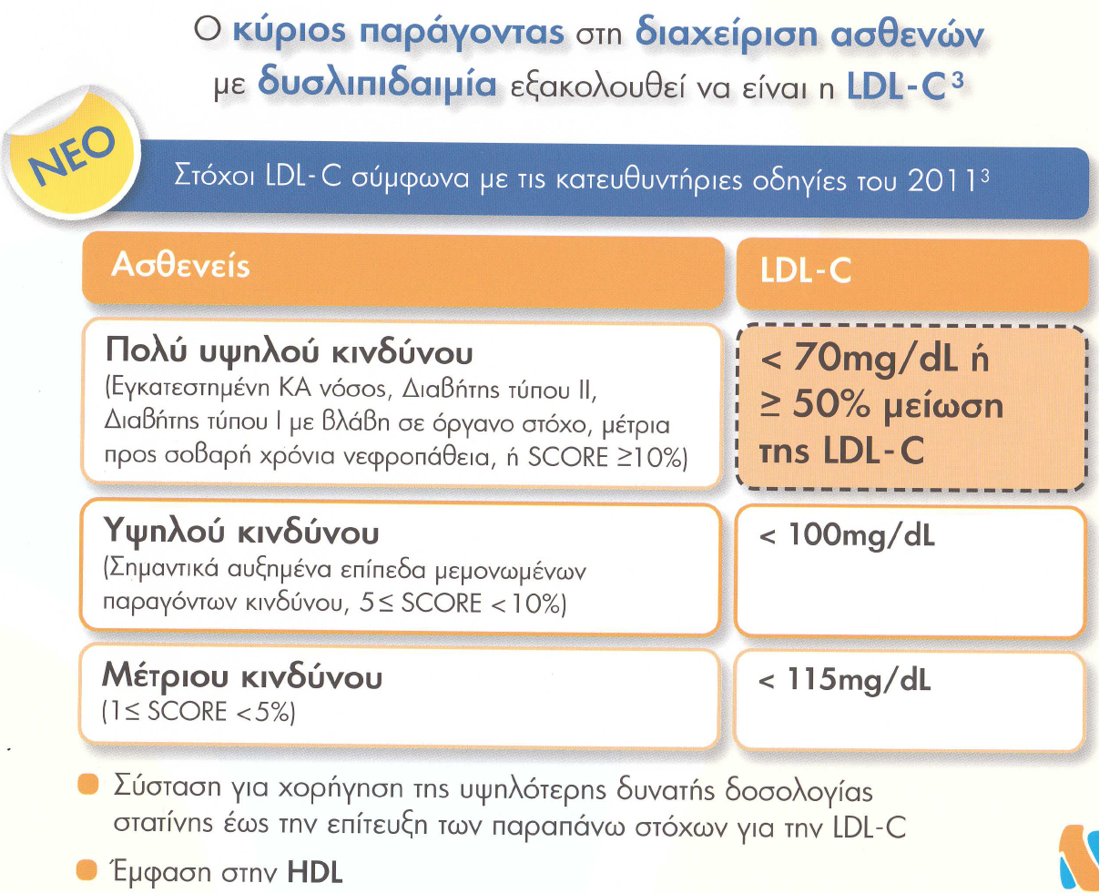
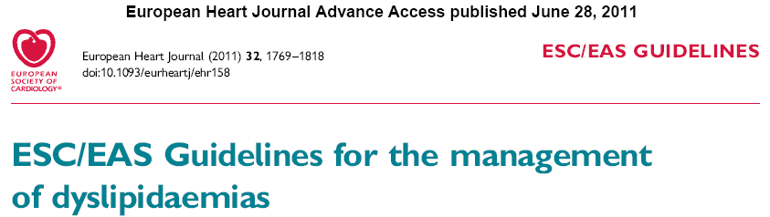

Slide 16
ΕΞΑΤΟΜΙΚΕΥΣΗ ΥΠΟΛΙΠΙΔΑΙΜΙΚΗΣ ΑΓΩΓΗΣ
LDL CHOL (mg/dL) ΣΤΟΧΟΣ ΕΠΙΔΙΩΚΟΜΕΝΗ ΑΓΩΓΗΣ ΜΕΤΑΒΟΛΗ
140 <70 >50%

Slide 17
Statin development:
Evolution towards more powerful molecules
Change in LDL-C from baseline (%)
0
–5
–10
–15
–20
–25
–30
–35
–40
–45
–50
–55
–60
10
mg
*
20
mg
†
40
mg
‡
Rosuvastatin
2003
10
mg
20
mg
40
mg
80
mg
atorvastatin
1998
10
mg
20
mg
40
mg
80
mg
simvastatin
1990
10
mg
20
mg
40
mg
pravastatin
1993
*p<0.002 vs atorvastatin 10 mg; simvastatin 10, 20, 40 mg; pravastatin 10, 20, 40 mg
†p<0.002 vs atorvastatin 20, 40 mg; simvastatin 20, 40, 80 mg; pravastatin 20, 40 mg
‡p<0.002 vs atorvastatin 40 mg; simvastatin 40, 80 mg; pravastatin 40 mg
Adapted from Jones PH et al. Am J Cardiol 2003;92:152–160
Notes:
Rosuvastatin 10 mg reduced LDL-C to a significantly greater extent than atorvastatin 10 mg; simvastatin 10, 20 or 40 mg; and pravastatin 10, 20 or 40 mg (p<0.002).
Reference
Jones PH et al. Comparison of the efficacy and safety of rosuvastatin versus atorvastatin, simvastatin, and pravastatin across doses (STELLAR Trial) Am J Cardiol 2003;92:152–160

Slide 18
ΕΡΩΤΗΣΗ: Στην περίπτωσή μας θα χορηγούσατε:
1) Ροσουβαστατίνη 5 mg ή Ατορβαστατίνη 20 mg (~↓ LDL-C 40-44%)
2) Ροσουβαστατίνη 10 mg ή Ατορβαστατίνη 40 mg (~↓ LDL-C 45-47%)
3) Ροσουβαστατίνη 20 mg (ή Ατορβαστατίνη 80 mg) (~ ↓ LDL-C 50%)
4) Ροσουβαστατίνη 40 mg (~ ↓ LDL-C 55%)
5) Σιμβαστατίνη/εζετιμίμπη 20/10 mg (~↓ LDL-C 50%)

Slide 19
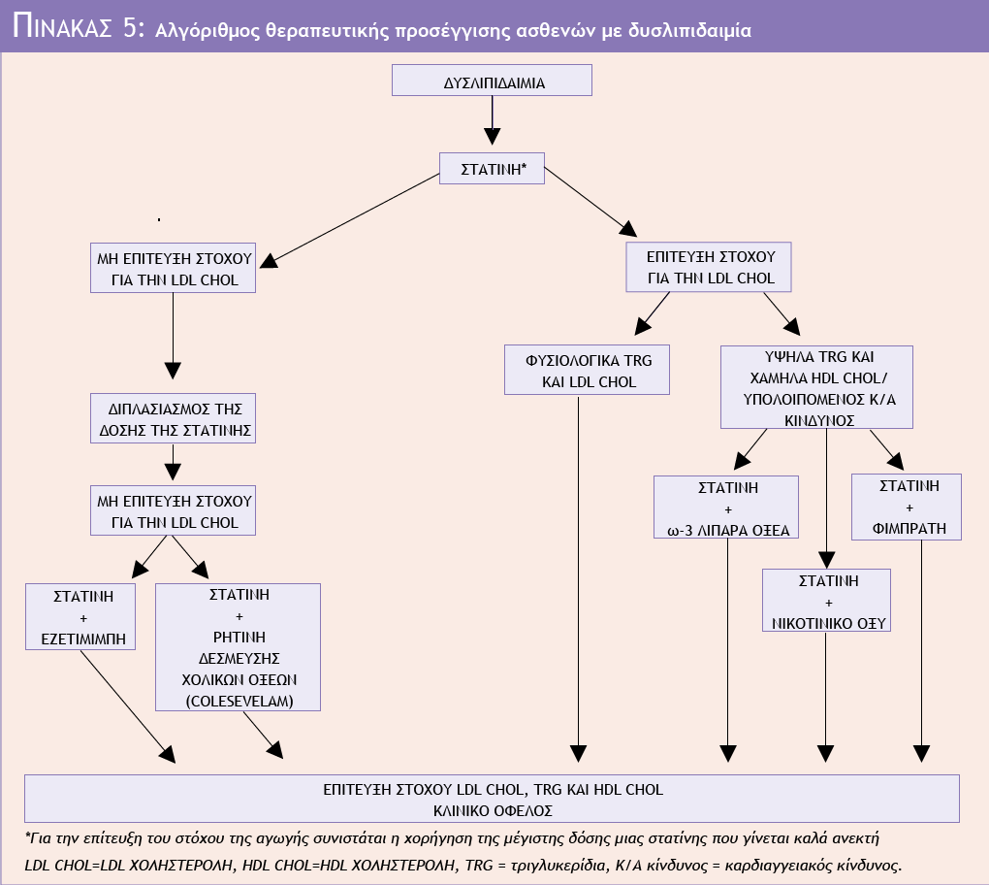
H

Slide 20
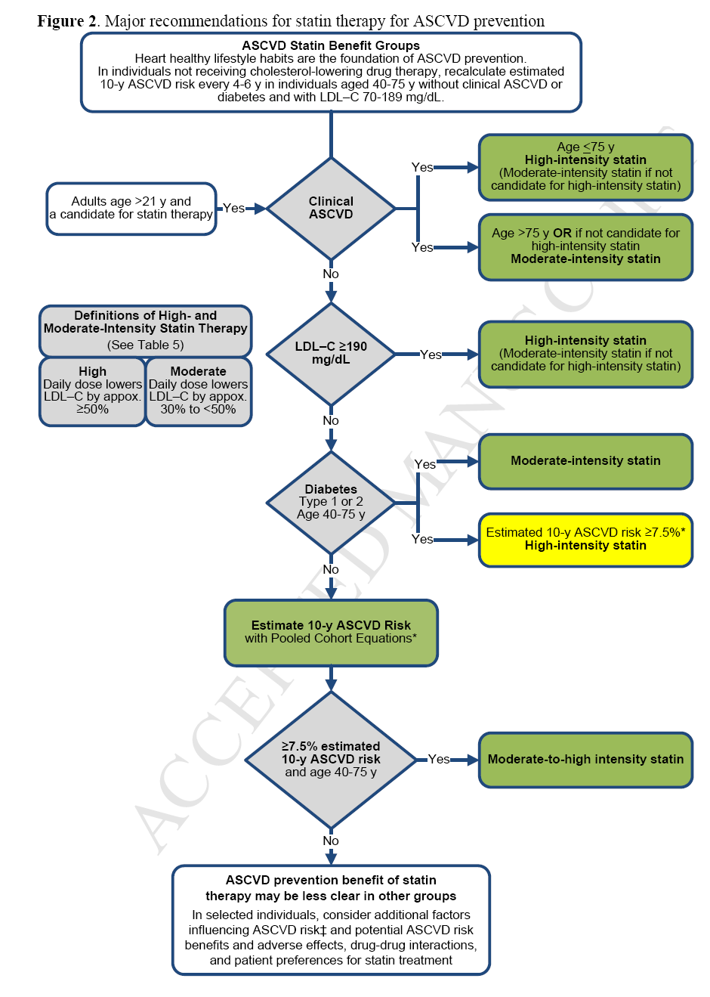
ΑCC/AHA 2013: Θεραπευτικές συστάσεις
για τη μείωση
του καρδιαγγειακού κινδύνου
Stone N.J., et al Circulation 2013 Nov 12 {Epub ahead of print}

Slide 21
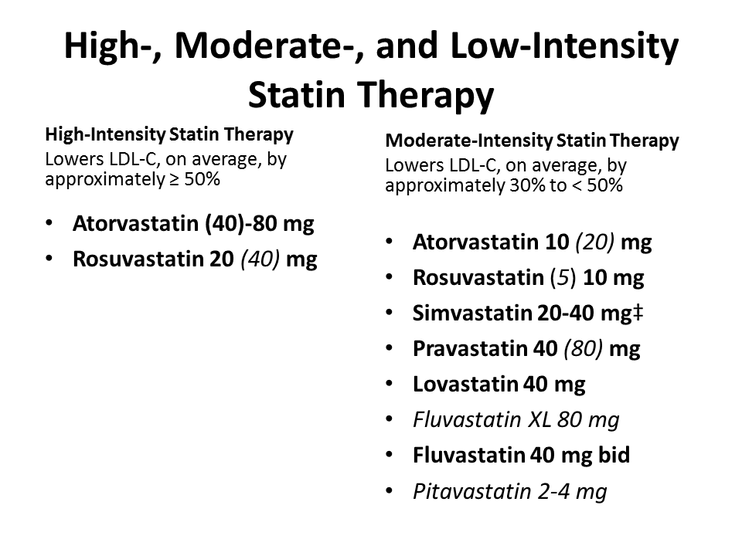

Slide 22
ΧΟΡΗΓΗΣΗ ΡΟΣΟΥΒΑΣΤΑΤΙΝΗΣ 20 mg
ΕΞΑΤΟΜΙΚΕΥΣΗ ΤΗΣ ΑΓΩΓΗΣ
LDL CHOL κατά 50% LDL CHOL 70 mg/dL
Notes:
22

Slide 23
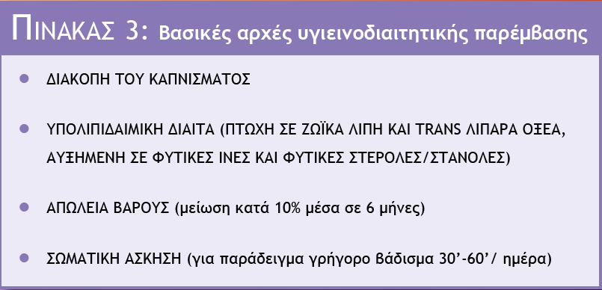

Slide 24
ΠΕΡΙΣΤΑΤΙΚΟ ΙΙ
Άνδρας 59 ετών, BMI 31 Kg/m², καπνιστής και ΑΠ 145/90 mmHg προσέρχεται με:
T-CHOL 251 mg/dL, LDL-CHOL 164 mg/dL, TG 250 mg/dL & HDL-CHOL 37 mg/dL

Slide 25
ΕΡΩΤΗΣΗ
1) O ασθενής είναι μέτριου κινδύνου?
2) O ασθενής είναι υψηλού κινδύνου?
3) O ασθενής είναι πολύ υψηλού κινδύνου?

Slide 26
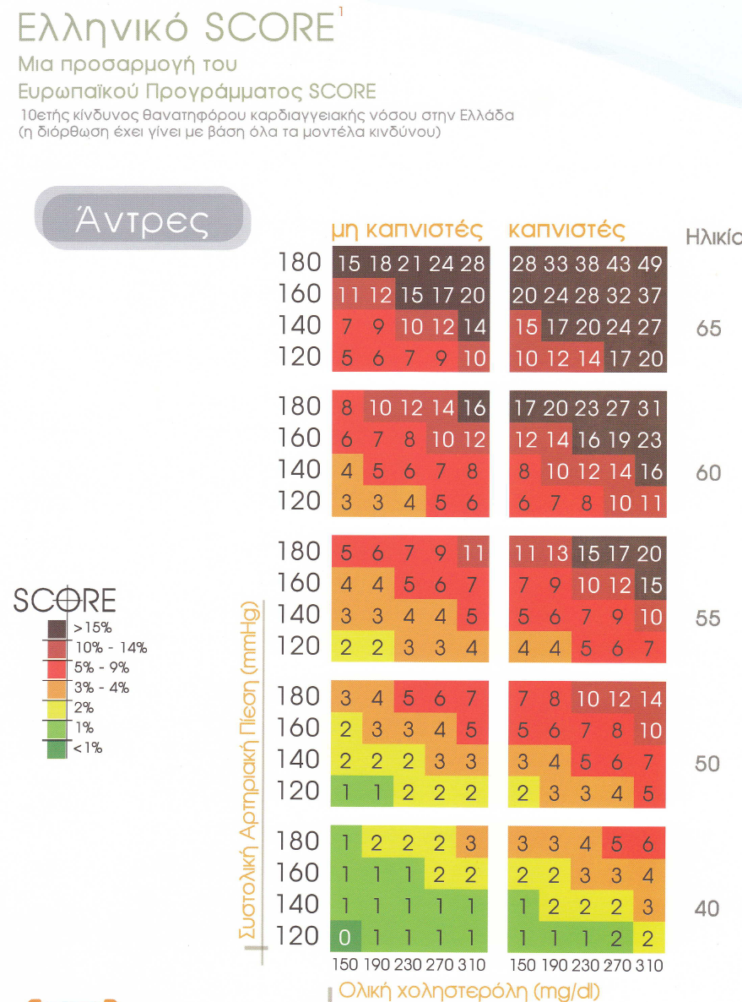
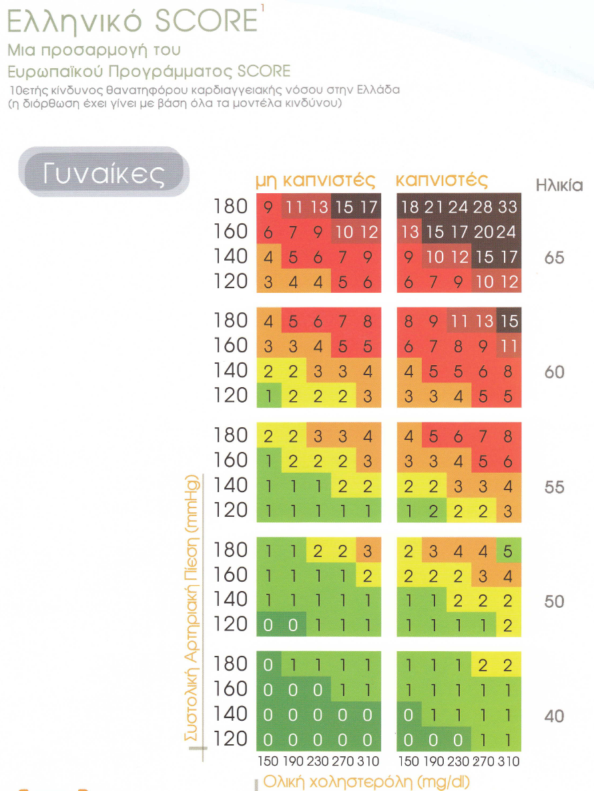

Slide 27


Slide 28
ΑΣΘΕΝΕΙΣ ΠΟΛΥ ΥΨΗΛΟΥ ΚΙΝΔΥΝΟΥ
1) Στεφανιαία νόσος
2) ΑΕΕ ή Διαλείπουσα χωλότητα ή νόσος καρωτίδων
3) Σακχαρώδης διαβήτης
4) SCORE >10%

Slide 29
ΕΞΑΤΟΜΙΚΕΥΣΗ ΥΠΟΛΙΠΙΔΑΙΜΙΚΗΣ ΑΓΩΓΗΣ
LDL CHOL (mg/dL) ΣΤΟΧΟΣ ΕΠΙΔΙΩΚΟΜΕΝΗ ΑΓΩΓΗΣ ΜΕΤΑΒΟΛΗ
164 <70 >57%

Slide 30
Statin development:
Evolution towards more powerful molecules
Change in LDL-C from baseline (%)
0
–5
–10
–15
–20
–25
–30
–35
–40
–45
–50
–55
–60
10
mg
*
20
mg
†
40
mg
‡
Rosuvastatin
2003
10
mg
20
mg
40
mg
80
mg
atorvastatin
1998
10
mg
20
mg
40
mg
80
mg
simvastatin
1990
10
mg
20
mg
40
mg
pravastatin
1993
*p<0.002 vs atorvastatin 10 mg; simvastatin 10, 20, 40 mg; pravastatin 10, 20, 40 mg
†p<0.002 vs atorvastatin 20, 40 mg; simvastatin 20, 40, 80 mg; pravastatin 20, 40 mg
‡p<0.002 vs atorvastatin 40 mg; simvastatin 40, 80 mg; pravastatin 40 mg
Adapted from Jones PH et al. Am J Cardiol 2003;92:152–160
Notes:
Rosuvastatin 10 mg reduced LDL-C to a significantly greater extent than atorvastatin 10 mg; simvastatin 10, 20 or 40 mg; and pravastatin 10, 20 or 40 mg (p<0.002).
Reference
Jones PH et al. Comparison of the efficacy and safety of rosuvastatin versus atorvastatin, simvastatin, and pravastatin across doses (STELLAR Trial) Am J Cardiol 2003;92:152–160

Slide 31
ΑCC/AHA 2013: Θεραπευτικές συστάσεις
για τη μείωση
του καρδιαγγειακού κινδύνου
Stone N.J., et al Circulation 2013 Nov 12 {Epub ahead of print}

Slide 32
ΠΕΡΙΣΤΑΤΙΚΟ ΙΙΙ
Γυναίκα 67 ετών με ιστορικό ΑΥ, έχει BMI 31 Kg/m², ΑΠ 145/90 mmHg, Τ-CHOL 210 mg/dL, TGs 200 mg/dL, HDL CHOL 40 mg/dL, LDL CHOL 130 mg/dL και Creat 1.3 mg/dL.

Slide 34
Η ΚΡΕΑΤΙΝΙΝΗ ΤΟΥ ΟΡΟΥ ΑΠΟ ΜΟΝΗ ΤΗΣ ΔΕΝ ΕΙΝΑΙ ΑΞΙΟΠΙΣΤΗ ΓΙΑ ΤΗΝ ΕΚΤΙΜΗΣΗ ΤΗΣ ΝΕΦΡΙΚΗΣ ΛΕΙΤΟΥΡΓΙΑΣ
MDRD-eGFR

Slide 35
MDRD-eGFR
Γυναίκα 67 ετών με Creat 1.3 mg/dL
→ e-GFR=43 mL/min/1.73 m²

Slide 36
ΠΡΟΣΔΙΟΡΙΣΜΟΣ ΑΛΒΟΥΜΙΝΟΥΡΙΑΣ
ALB/CREAT >30 mg/g ΣΕ ΤΥΧΑΙΟ ΔΕΙΓΜΑ ΟΥΡΩΝ

Slide 37
ΧΡΟΝΙΑ ΝΕΦΡΙΚΗ ΝΟΣΟΣ
e-GFR <60 mL/min/1.73 m² ή/και αλβουμινουρία ≥3 μήνες
XNN

Slide 38
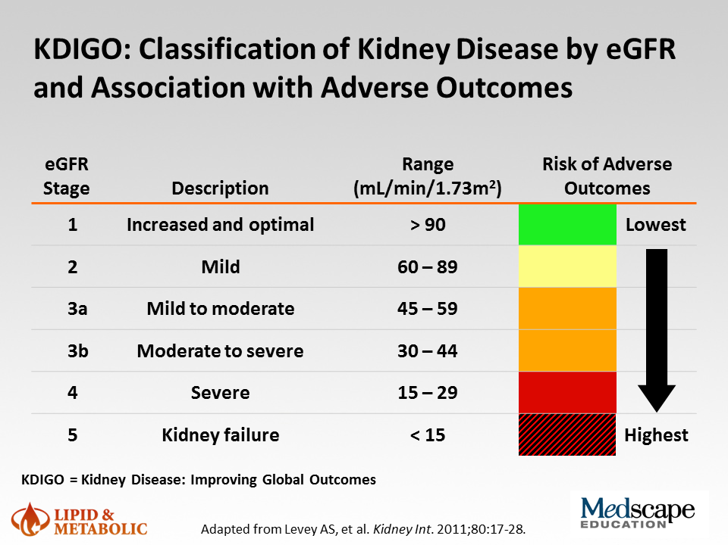

Slide 39

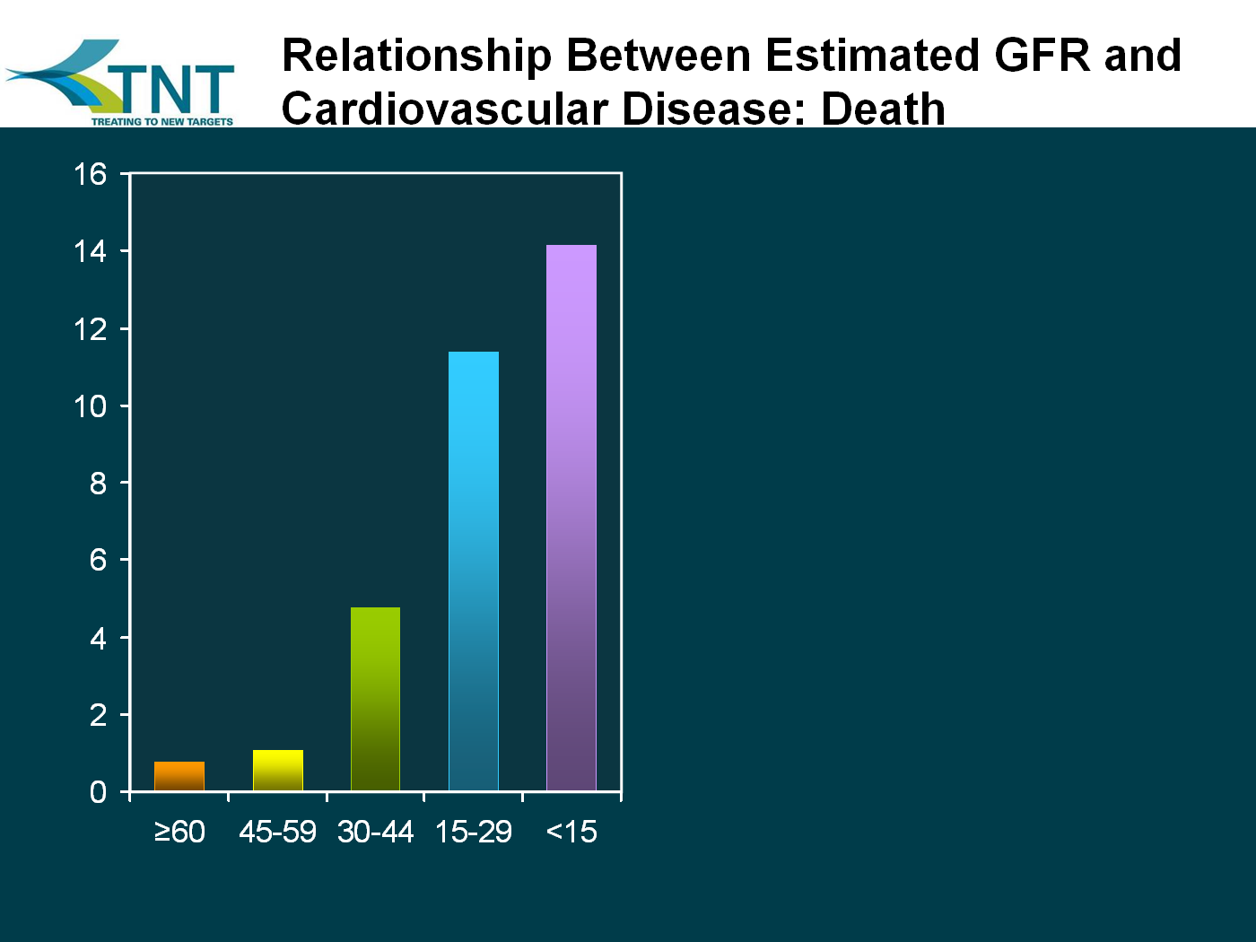
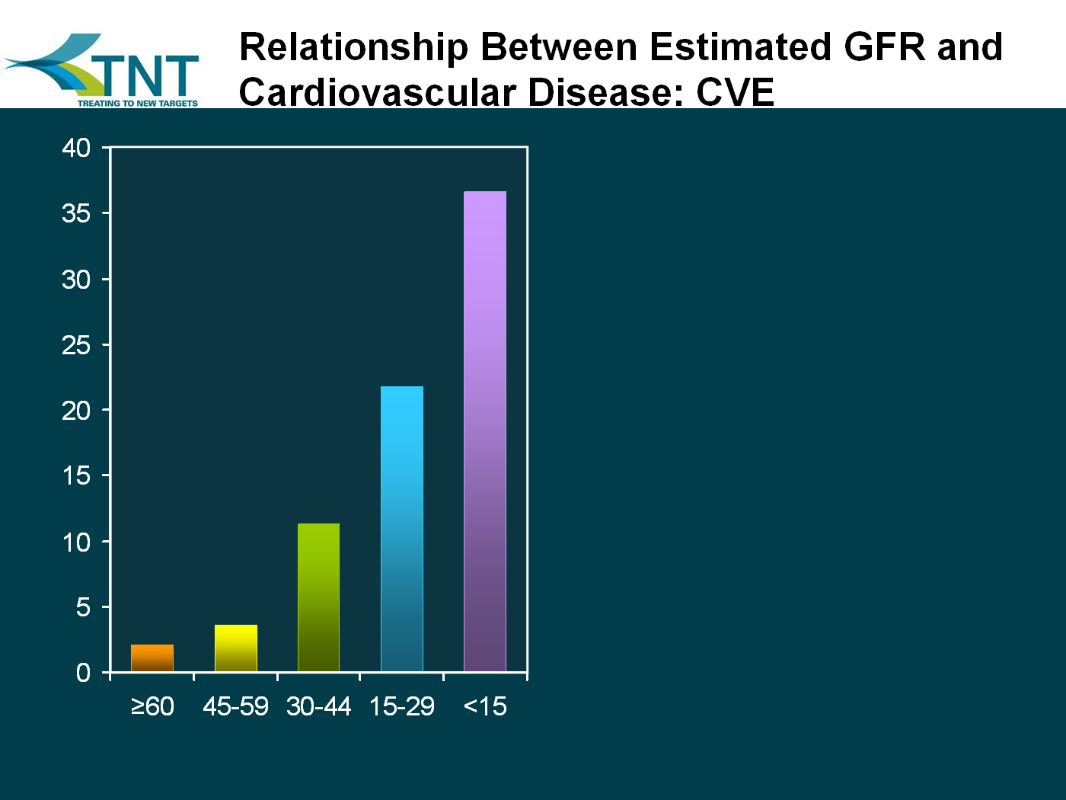
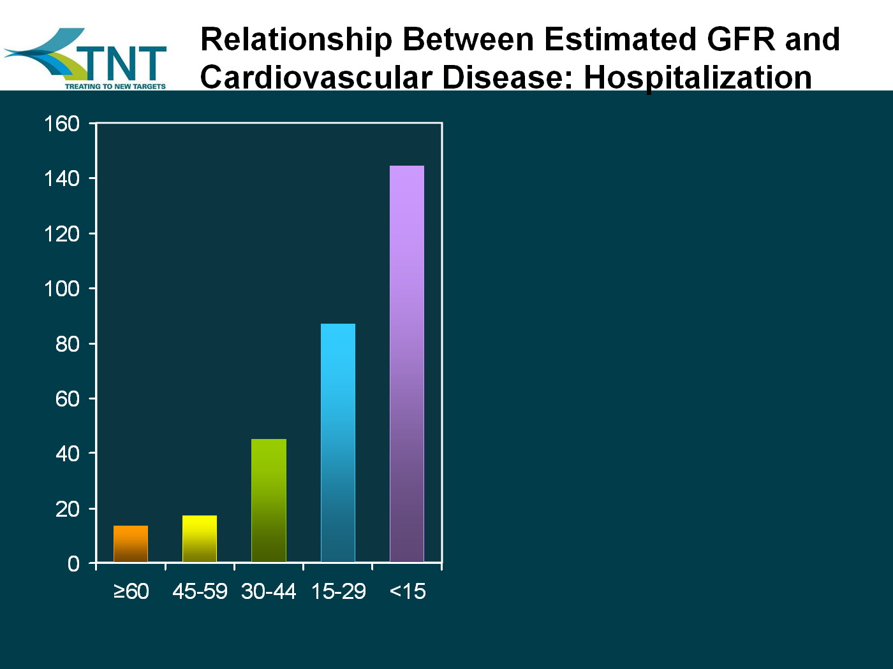
Relationship Between Estimated GFR (eGFR) and Clinical Outcomes
CKD Subgroup
Death from any cause Cardiovascular events Any hospitalization
Total events = 51,424 Total events = 139,011 Total events = 554,651
Age-standardized event rate (per 100 person-yr)
eGFR (mL/min/1.73 m²)
Kaiser Permanente Renal Registry, n=1,120,295 adults aged ≥20 years Median follow-up = 2.84 years
Go AS et al. N Engl J Med. 2004;351:1296-1305.
Notes:
The slide shows the longitudinal glomerular filtration rate (GFR) in a study of 1,120,295 adults in the Northern California Kaiser Permanante healthcare system. Patients were included if their serum creatinine had been measured between 1996 and 2000.¹
Age-standardized rates of death from any cause, cardiovascular events, and hospitalization are shown here according to corresponding estimated GFR.¹
A cardiovascular event was defined as hospitalization for coronary heart disease, heart failure, ischemic stroke, or peripheral arterial disease.¹
Reference
1. Go AS et al. Chronic kidney disease and the risks of death, cardiovascular events, and hospitalization. N Engl J Med. 2004;351:1296-1305.

Slide 40
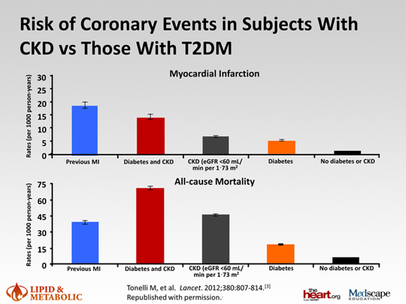

Slide 41

The Patient with early stage CKD is 5 to 10 times more likely to die from a cardiovascular event than progress to ESRD.
Foley RN, Murray AM, Li S, Herzog CA, McBean AM, Eggers PW, Collins AJ. Chronic kidney disease and the risk for cardiovascular disease, renal replacement, and death in the United States Medicare population, 1998 to 1999. J Am Soc Nephrol 2005; 16:489-95.

Slide 42


ΑΣΘΕΝΕΙΣ ΜΕ ΧΡΟΝΙΑ ΝΕΦΡΙΚΗ ΝΟΣΟ
ΑΣΘΕΝΕΙΣ ΠΟΛΥ ΥΨΗΛΟΥ ΚΙΝΔΥΝΟΥ
ΣΤΟΧΟΣ LDL-C <70 mg/dL [Ή ΜΕΙΩΣΗ ΚΑΤΑ 50%]

Slide 43
ΤΡΟΠΟΠΟΙΗΣΗ ΤΗΣ ΔΟΣΗΣ ΤΩΝ ΣΤΑΤΙΝΩΝ ΣΕ ΑΣΘΕΝΕΙΣ ΜΕ ΧΡΟΝΙΑ ΝΕΦΡΙΚΗ ΝΟΣΟ
ΝΕΦΡΙΚΗ ΑΠΕΚΚΡΙΣΗ
ROSUVA 10% σε άτομα με GFR<60ml/min χορήγηση 5-10mg/d
ATORVA <2% δεν χρειάζεται τροποποίηση της δόσης
SIMVA 13% σε άτομα με GFR<15ml/min έναρξη με 5mg/d
PRAVA 20% χορήγηση 10mg/d όταν GFR<60ml/min
FLUVA 6% χορήγηση 40 mg/d όταν GFR <30 mL/min
PITA <2% δεν χρειάζεται τροποποίηση της δόσης

Slide 44
ΕΝΑΡΞΗ ΑΤΟΡΒΑΣΤΑΤΙΝΗΣ 20 mg
LDL CHOL κατά 44% LDL CHOL 71 mg/dL
HDL CHOL κατά 3% HDL CHOL 42 mg/dL
TRG κατά 25% TRG 142 mg/dL
eGFR κατά 5% eGFR 47 mL/min/1.73 m²
ΕΞΑΤΟΜΙΚΕΥΣΗ ΤΗΣ ΑΓΩΓΗΣ
Notes:
44

Slide 45
ΑΣΘΕΝΕΙΣ ΠΟΛΥ ΥΨΗΛΟΥ ΚΙΝΔΥΝΟΥ
1) Στεφανιαία νόσος
2) ΑΕΕ ή Διαλείπουσα χωλότητα ή νόσος καρωτίδων
3) Σακχαρώδης διαβήτης
4) SCORE >10%
5) Χρόνια νεφρική νόσος

Slide 46

Lipid Guidelines For GREECE
Notes:
46

Slide 47
Επίπεδο κινδύνου και έναρξη υπολιπιδαιμικής θεραπείας με στατίνες | Πρωτογενής στόχος της αγωγής: Η μείωση της LDL χοληστερόλης (LDL CHOL)
Πολύ Υψηλός Αρχίστε άμεσα στατίνη σε όλους τους ασθενείς με: Στεφανιαία νόσο Αγγειακό εγκεφαλικό επεισόδιο Περιφερική αρτηριακή νόσο Τύπου 2 σακχαρώδης διαβήτη ή τύπου 1 >40 ετών Χρόνια νεφρική νόσο με eGFR <60 mL/min/1.73 m² Framingham score >20%/SCORE >10% | <70 mg/dL ή μείωση της LDL CHOL κατά 50%
Υψηλός 2 τουλάχιστον παράγοντες κινδύνου χωρίς εγκατεστημένη αγγειακή νόσο Έναρξη αγωγής εάν μετά 3 μήνες υγιεινοδιαιτητικής παρέμβασης: LDL CHOL> 130 mg/dL Προαιρετική χορήγηση στατίνης σε άτομα με LDL CHOL 129 mg/dL Framingham score 10%-20% | <100 mg/dL
Χαμηλός 0-1 παράγοντες κινδύνου χωρίς στεφανιαία νόσο Έναρξη αγωγής όταν: LDL CHOL>190 mg/dL Προαιρετική χορήγηση στατίνης σε άτομα με LDL CHOL 160-190 mg/dL Framingham score <10% | <130 mg/dL (σε άτομα με οικογενή υπερχοληστερολαιμία ο στόχος είναι μείωση της LDL CHOL <100 mg/dL)
Notes:
47
47

Slide 48
ΠΕΡΙΣΤΑΤΙΚΟ ΙV
Γυναίκα 48 ετών προσέρχεται με T-CHOL 300 mg/dL, TG 150 mg/dL, HDL 50 mg/dL & LDL CHOL 220 mg/dL

Slide 49
Οι υπόλοιπες εξετάσεις ήταν εντός φυσιολογικών ορίων (cre:0.8 mg/dl). Η ασθενής είναι περιεμμηνοπαυσιακή, δεν καπνίζει, έχει ΔΜΣ 25 Kg/m², ΑΠ 120/80 mmHg και αναφέρει θετικό οικογενειακό ιστορικό υπερχοληστερολαιμίας (πατέρας και υιός) και πρώιμης στεφανιαίας νόσου (πατέρας)

Slide 50
ΑΠΟΚΛΕΙΣΜΟΣ ΔΕΥΤΕΡΟΠΑΘΟΥΣ ΔΥΣΛΙΠΙΔΑΙΜΙΑΣ
Υποθυρεοειδισμός (TSH)
Σακχαρώδης διαβήτης (γλυκόζη)
Χολόσταση (αλκαλική φωσφατάση)
Νεφρωσικό σύνδρομο-ΧΝN (κρεατινίνη, γενική ούρων)
Φάρμακα (διουρητικά, β-αποκλειστές, αναβολικά στεροειδή κ.λ.π.)

Slide 51
ΕΡΩΤΗΣΗ
1) Η ασθενής είναι μέτριου-χαμηλού κινδύνου?
2) Η ασθενής είναι υψηλού κινδύνου?
3) Η ασθενής είναι πολύ υψηλού κινδύνου?

Slide 53
MDRD-eGFR
Γυναίκα 48 ετών με Creat 0.8 mg/dL
→ e-GFR=81 mL/min/1.73 m²

Slide 54
ΚΛΙΝΙΚΑ ΚΡΙΤΗΡΙΑ ΓΙΑ ΤΗ ΔΙΑΓΝΩΣΗ ΤΗΣ ΟΙΚΟΓΕΝΟΥΣ ΥΠΕΡΧΟΛΗΣΤΕΡΟΛΑΙΜΙΑΣ

Slide 55
ΑΣΘΕΝΗΣ ΜΕ ΕΤΕΡΟΖΥΓΗ ΟΙΚΟΓΕΝΗ ΥΠΕΡΧΟΛΗΣΤΕΡΟΛΑΙΜΙΑ
⬆⬆⬆⬆ LDL CHOL (από την εμβρυϊκή ζωή)
ΑΤΟΜΟ ΥΨΗΛΟΥ ΚΙΝΔΥΝΟΥ
ΕΠΙΘΕΤΙΚΗ ΑΝΤΙΜΕΤΩΠΙΣΗ
(LDL CHOL <100 mg/dL)

Slide 56
ΑCC/AHA 2013: Θεραπευτικές συστάσεις
για τη μείωση
του καρδιαγγειακού κινδύνου
Stone N.J., et al Circulation 2013 Nov 12 {Epub ahead of print}

Slide 57
ΑΣΘΕΝΕΙΣ ΥΨΗΛΟΥ ΚΙΝΔΥΝΟΥ
1) Όσοι έχουν πολλούς παράγοντες κινδύνου μαζί (π.χ. κάπνισμα + υπέρταση + οικογενειακό ιστορικό)
2) Ένας παράγοντας κινδύνου αλλά πολύ αυξημένος (π.χ. βαριά υπέρταση, οικογενής υπερχοληστε-ρολαιμία)
3) SCORE 5-10% (Framingham 10-20%)

Slide 59
ΕΞΑΤΟΜΙΚΕΥΣΗ ΥΠΟΛΙΠΙΔΑΙΜΙΚΗΣ ΑΓΩΓΗΣ
LDL CHOL (mg/dL) ΣΤΟΧΟΣ ΕΠΙΔΙΩΚΟΜΕΝΗ ΑΓΩΓΗΣ ΜΕΤΑΒΟΛΗ
220 <100 >55%

Slide 60
ΧΟΡΗΓΗΣΗ ΡΟΣΟΥΒΑΣΤΑΤΙΝΗΣ 40 mg
ΕΞΑΤΟΜΙΚΕΥΣΗ ΤΗΣ ΑΓΩΓΗΣ
LDL CHOL κατά 55% LDL CHOL 99 mg/dL
Notes:
60

Slide 61
Επίπεδο κινδύνου και έναρξη υπολιπιδαιμικής θεραπείας με στατίνες | Πρωτογενής στόχος της αγωγής: Η μείωση της LDL χοληστερόλης (LDL CHOL)
Πολύ Υψηλός Αρχίστε άμεσα στατίνη σε όλους τους ασθενείς με: Στεφανιαία νόσο Αγγειακό εγκεφαλικό επεισόδιο Περιφερική αρτηριακή νόσο Τύπου 2 σακχαρώδης διαβήτη ή τύπου 1 >40 ετών Χρόνια νεφρική νόσο με eGFR <60 mL/min/1.73 m² Framingham score >20%/SCORE >10% | <70 mg/dL ή μείωση της LDL CHOL κατά 50%
Υψηλός 2 τουλάχιστον παράγοντες κινδύνου χωρίς εγκατεστημένη αγγειακή νόσο Έναρξη αγωγής εάν μετά 3 μήνες υγιεινοδιαιτητικής παρέμβασης: LDL CHOL> 130 mg/dL Προαιρετική χορήγηση στατίνης σε άτομα με LDL CHOL < 129 mg/dL Framingham score 10%-20%/SCORE 5-10% | <100 mg/dL
Χαμηλός 0-1 παράγοντες κινδύνου χωρίς στεφανιαία νόσο Έναρξη αγωγής όταν: LDL CHOL>190 mg/dL Προαιρετική χορήγηση στατίνης σε άτομα με LDL CHOL 160-190 mg/dL Framingham score <10% | <130 mg/dL (σε άτομα με οικογενή υπερχοληστερολαιμία ο στόχος είναι μείωση της LDL CHOL <100 mg/dL)
Notes:
61
61

Slide 62
ΑΤΟΜΑ ΧΑΜΗΛΟΥ-ΜΕΤΡΙΟΥ ΚΙΝΔΥΝΟΥ
1) 0-1 παράγοντες
2) SCORE 1-5%
3) Framingham 1-10%

Slide 63
Επίπεδο κινδύνου και έναρξη υπολιπιδαιμικής θεραπείας με στατίνες | Πρωτογενής στόχος της αγωγής: Η μείωση της LDL χοληστερόλης (LDL CHOL)
Πολύ Υψηλός Αρχίστε άμεσα στατίνη σε όλους τους ασθενείς με: Στεφανιαία νόσο Αγγειακό εγκεφαλικό επεισόδιο Περιφερική αρτηριακή νόσο Τύπου 2 σακχαρώδης διαβήτη ή τύπου 1 >40 ετών Χρόνια νεφρική νόσο με eGFR <60 mL/min/1.73 m² Framingham score >20%/SCORE >10% | <70 mg/dL ή μείωση της LDL CHOL κατά 50%
Υψηλός 2 τουλάχιστον παράγοντες κινδύνου χωρίς εγκατεστημένη αγγειακή νόσο Έναρξη αγωγής εάν μετά 3 μήνες υγιεινοδιαιτητικής παρέμβασης: LDL CHOL> 130 mg/dL Προαιρετική χορήγηση στατίνης σε άτομα με LDL CHOL 129 mg/dL Framingham score 10%-20%/SCORE 5-10% | <100 mg/dL
Χαμηλός 0-1 παράγοντες κινδύνου χωρίς στεφανιαία νόσο Έναρξη αγωγής όταν: LDL CHOL >190 mg/dL Προαιρετική χορήγηση στατίνης σε άτομα με LDL CHOL 160-190 mg/dL Framingham score <10% | <130 mg/dL (σε άτομα με οικογενή υπερχοληστερολαιμία ο στόχος είναι μείωση της LDL CHOL <100 mg/dL)
Notes:
63
63

Slide 64
ΣΥΜΠΕΡΑΣΜΑΤΑ

Slide 65
Η ΕΝΑΡΞΗ ΚΑΙ Η ΕΠΙΛΟΓΗ ΤΗΣ ΘΕΡΑΠΕΙΑΣ ΕΞΑΡΤΑΤΑΙ ΟΧΙ ΜΟΝΟ ΑΠΟ ΤΑ ΑΡΧΙΚΑ ΕΠΙΠΕΔΑ ΤΗΣ LDL-C ΑΛΛΑ ΚΑΙ ΑΠΟ ΤΟ ΣΥΝΟΛΙΚΟ ΚΑΡΔΙΑΓΓΕΙΑΚΟ ΚΙΝΔΥΝΟ
Notes:
65

Slide 66
ΕΓΚΑΙΡΗ ΧΟΡΗΓΗΣΗ ΤΗΣ ΠΙΟ ΑΠΟΤΕΛΕΣΜΑΤΙΚΗΣ ΑΓΩΓΗΣ ΠΡΟΚΕΙΜΕΝΟΥ ΝΑ ΕΠΙΤΕΥΧΘΕΙ ΤΟ ΜΕΓΙΣΤΟ ΔΥΝΑΤΟ ΟΦΕΛΟΣ ΚΑΙ ΝΑ ΜΗ ΧΑΘΕΙ ΠΟΛΥΤΙΜΟΣ ΧΡΟΝΟΣ

Slide 68
ΑCC/AHA 2013: Θεραπευτικές συστάσεις
για τη μείωση
του καρδιαγγειακού κινδύνου
Stone N.J., et al Circulation 2013 Nov 12 {Epub ahead of print}

Slide 69
CARDS-KIDNEY
N=970 DM PATIENTS WITH eGFR=30-60 mL/min/1.73 m²
ATORVASTATIN 10 mg vs PLACEBO: 42% REDUCTION IN MAJOR CVD EVENTS + 61% REDUCTION IN STROKE
Am J Kidney Dis 2009

Slide 70
SHARP (Study of the Heart and Renal Protection)
SIMVA/EZETIMIBE 20/10 mg vs PLACEBO:
⬇ Major atherosclerotic events: 17% (p=0.0022)
Major vascular events: 15.3% (p=0.0012)
No difference in progression to ESRD

Slide 72
GREACE-MetS: Time course of change in e-GFR in the two MetS groups
Athyros VG, et al: Nephrol Dial Transplant 2007;22: 118-127

Slide 73
ΚΛΙΝΙΚΟ ΠΕΡΙΣΤΑΤΙΚΟ
Άνδρας 60 ετών, καπνιστής, ΑΠ 140/90 mmHg έχει ΤCHOL 200 mg/dL

Slide 74
Doses of Currently Available Statins Required
to Attain an Approximate 30% to 40% Reduction
of LDL-C Levels (Standard Doses)
Drug | Dose, mg/d | LDL Reduction, %
Atorvastatin | 10 † | 39
Lovastatin | 40 † | 31
Pravastatin | 40 † | 34
Simvastatin | 20-40 † | 35-41
Fluvastatin | 40-80 | 25-35
Rosuvastatin | 5-10 ‡ | 39-45
† All of these are available at doses up to 80 mg. For every doubling
of the dose above the standard dose, an approximate 6% decrease
in LDL-C level can be obtained.
‡ For rosuvastatin, doses available up to 40 mg; the efficacy for 5 mg
is estimated by subtracting 6% from the FDA reported efficacy at 10 mg
Grundy, S. et al., Circulation 2004;110:227-39.

Slide 75
AHA 2006 Diet And Lifestyle
Recommendations for CVD Risk Reduction
Μειωμένη πρόσληψη θερμίδων και σωματική δραστηριότητα ( > 30‘/ημέρα )
Δίαιτα πλούσια σε φρούτα και λαχανικά
Κατανάλωση ψαριών δύο μέρες την εβδομάδα
Κατανάλωση τροφών ολικής αλέσεως και πλούσιων σε ίνες
Μείωση ζωικών λιπών και trans λιπαρών οξέων, καθώς και χοληστερόλης
Μείωση χυμών που περιέχουν ζάχαρη
Άναλος δίαιτα ( < 100 mmol/d )
Μέτρια κατανάλωση οινοπνεύματος
ΑΤVB 2006;26:2186-2191

Slide 76
ΠΡΟΣΛΗΨΗ ΦΥΤΙΚΩΝ ΣΤΕΡΟΛΩΝ (2 g/ημέρα)
⬇ LDL CHOL κατά 10%
μαργαρίνη
γάλα
γιαούρτι

Slide 77
NCEPs THERAPEUTIC
LIFESTYLE CHANGES
⬇ ζωϊκού λίπους (<7 % του συνόλου των θερμίδων)
⬇ χοληστερόλης <200 mg/ημέρα
Χορήγηση φυτικών στερολών/στανολών (2 g/ημέρα)
Χορήγηση διαλυτών ινών (10-25 g/ημέρα)

Slide 78
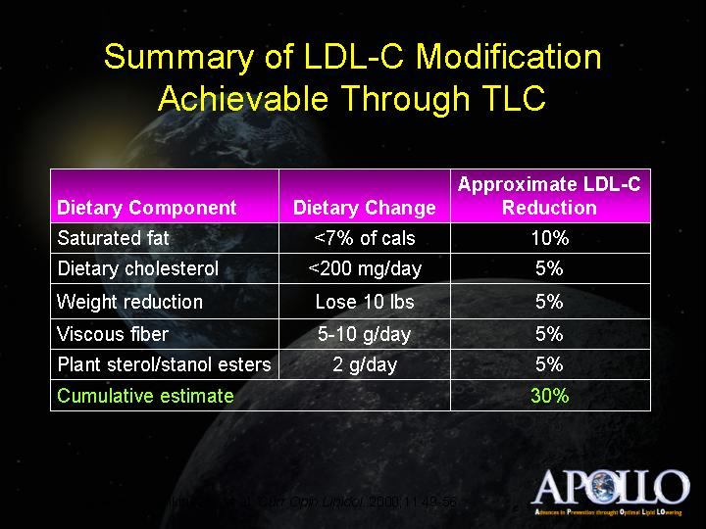
Summary of LDL-C Modification Achievable Through TLC
Notes:
This slide summarizes the LDL-C reduction that is achievable with therapeutic lifestyle changes. By reducing saturated dietary fat to <7% of calories, LDL-C reductions of approximately 10% are possible. Decreasing dietary cholesterol to <200 mg/day can produce a further 5% reduction in LDL-C. A 10-pound reduction in weight and the use of viscous fibers are each associated with approximately a 5% reduction in LDL-C. Finally, the use of plant sterol/stanol esters can produce an additional 5% reduction in LDL-C. Taken together, these TLCs can produce a clinically significant reduction in LDL-C of approximately 30%.
Jenkins DJA, et al. Viscous and nonviscous fibres, nonabsorbable and low glycaemic index carbohydrates, blood lipids and coronary heart disease. Curr Opin Lipidol. 2000;11:49-56.

Slide 80
Statin development:
Evolution towards more powerful molecules
Change in LDL-C from baseline (%)
0
–5
–10
–15
–20
–25
–30
–35
–40
–45
–50
–55
–60
10
mg
*
20
mg
†
40
mg
‡
Rosuvastatin
2003
10
mg
20
mg
40
mg
80
mg
atorvastatin
1998
10
mg
20
mg
40
mg
80
mg
simvastatin
1990
10
mg
20
mg
40
mg
pravastatin
1993
*p<0.002 vs atorvastatin 10 mg; simvastatin 10, 20, 40 mg; pravastatin 10, 20, 40 mg
†p<0.002 vs atorvastatin 20, 40 mg; simvastatin 20, 40, 80 mg; pravastatin 20, 40 mg
‡p<0.002 vs atorvastatin 40 mg; simvastatin 40, 80 mg; pravastatin 40 mg
Adapted from Jones PH et al. Am J Cardiol 2003;92:152–160
Notes:
Rosuvastatin 10 mg reduced LDL-C to a significantly greater extent than atorvastatin 10 mg; simvastatin 10, 20 or 40 mg; and pravastatin 10, 20 or 40 mg (p<0.002).
Reference
Jones PH et al. Comparison of the efficacy and safety of rosuvastatin versus atorvastatin, simvastatin, and pravastatin across doses (STELLAR Trial) Am J Cardiol 2003;92:152–160

Slide 81
ΓΙΑ ΤΗΝ ΕΠΙΤΕΥΞΗ ΤΩΝ ΣΤΟΧΩΝ
ΤΗΣ ΥΠΟΛΙΠΙΔΑΙΜΙΚΗΣ ΑΓΩΓΗΣ
Αποτελεσματικά και ασφαλή φάρμακα
Υγιεινοδιαιτητική παρέμβαση
Συνδυασμοί υπολιπιδαιμικών φαρμάκων

Slide 82
ΔΕΝ ΥΠΑΡΧΟΥΝ ‘ΦΥΣΙΟΛΟΓΙΚΕΣ ΤΙΜΕΣ’ ΓΙΑ ΤΗΝ LDL-CHOL: Ο ΣΤΟΧΟΣ ΕΞΑΡΤΑΤΑΙ ΑΠΟ ΤΟΝ ΣΥΝΟΛΙΚΟ ΚΑΡΔΙΑΓΓΕΙΑΚΟ ΚΙΝΔΥΝΟ
ΑΝ LDL-CHOL>ΤΙΜΗ-ΣΤΟΧΟ  ΕΝΑΡΞΗ ΘΕΡΑΠΕΙΑΣ
Notes:
82

Slide 83
ΓΙΑ ΤΗΝ ΕΠΙΤΕΥΞΗ ΤΩΝ ΣΤΟΧΩΝ
ΤΗΣ ΥΠΟΛΙΠΙΔΑΙΜΙΚΗΣ ΑΓΩΓΗΣ
Υγιεινοδιαιτητική παρέμβαση
Αποτελεσματικά και ασφαλή φάρμακα
Συνδυασμοί υπολιπιδαιμικών φαρμάκων

Slide 84
ΔΥΣΛΙΠΙΔΑΙΜΙΑ -ΣΥΜΠΕΡΑΣΜΑΤΑ
ΑΝΑΓΝΩΡΙΣΗ ΑΤΟΜΩΝ ΥΨΗΛΟΥ ΚΙΝΔΥΝΟΥ
ΕΠΙΘΕΤΙΚΗ ΥΠΟΛΙΠΙΔΑΙΜΙΚΗ ΑΓΩΓΗ
ΕΠΙΤΕΥΞΗ ΣΤΟΧΩΝ ΑΓΩΓΗΣ

Slide 85
ΤΑΞΙΝΟΜΗΣΗ ΤΩΝ ΕΠΙΠΕΔΩΝ ΤΩΝ ΛΙΠΙΔΙΩΝ
T-CHOL | <200 | Επιθυμητά
(mg/dL) | 200-239 | Οριακά αυξημένα
 | ≥240 | Αυξημένα
LDL-CHOL | <100 | Ιδανικά
(mg/dL) | 100-129 | Σχεδόν ιδανικά
 | 130-159 | Οριακά αυξημένα
 | 160-189 | Αυξημένα
 | ≥190 | Πολύ αυξημένα
HDL-CHOL | <40/<50 | Χαμηλά
(mg/dL) | ≥60 | Αυξημένα

Slide 86
Triglycerides
Normal triglyceride levels: < 150 mg/dL
Borderline-high triglycerides: 150 to 199 mg/dL
High triglycerides: 200 to 499 mg/dL
Very high triglycerides: (≥ 500 mg/dL) increase pancreatitis risk
NCEP, Adult Treatment Panel III. JAMA. 2001;285:2486-2497.
Notes:
Hypertriglyceridemia has been shown to be associated with increased risk of CHD events; however, the association is not as strong as that of LDL cholesterol.¹ Because elevated triglycerides may be considered an independent CHD risk factor, some suggest that some triglyceride-rich lipoproteins are artherogenic.²
NCEP ATP III redefines normal triglyceride levels as <150 mg/dL, borderline high 150 to 199 mg/dL, high 200 to 499 mg/dL, and very high ≥ 500 mg/dL.²
Patients with elevated triglycerides may have accompanying dyslipidemias that increase the risk for CHD (eg, familial combined hyperlipidemia, diabetic dyslipidemia, low HDL). Severe hypertriglyceridemia (≥ 500 mg/dL) increases the risk of pancreatitis.²
References
Wood D, DeBacker G, Faergeman O, et al. Prevention of coronary heart disease in clinical practice: Recommendations of the Second Joint Task Force of European and Other Societies on Coronary Prevention. Atherosclerosis. 1998;140:199-270.
Expert Panel on Detection, Evaluation, and Treatment of High Blood Cholesterol in Adults. Executive Summary of the National Cholesterol Education Program (NCEP) Expert Panel on Detection, Evaluation, and Treatment of High Blood Cholesterol in Adults (Adult Treatment Panel III) JAMA. 2001;285:2486-2497.

Slide 87
Συλλογή και χειρισμός του δείγματος
Αιμοσυμπύκνωση
1΄
2΄ +5%
5΄ +10-15%
15΄ +20-40%
5΄ 15΄
9% 16%
15΄

Slide 88
Επιβεβαίωση των αποτελεσμάτων των λιπιδαιμικών παραμέτρων μετά από τουλάχιστον 3 εβδομάδες

Slide 89
Η LDL CHOL ΩΣ ΒΑΣΙΚΟΣ ΣΤΟΧΟΣ
ΤΗΣ ΥΠΟΛΙΠΙΔΑΙΜΙΚΗΣ ΑΓΩΓΗΣ
Οι LDL είναι αθηρωγόνα σωματίδια
Η αύξηση της LDL CHOL είναι ανεξάρτητος παράγοντας κινδύνου
Η μείωση της LDL CHOL σημαντική μείωση των συμβαμάτων

Slide 90
ΑΠΟΤΕΛΕΣΜΑΤΙΚΟΤΗΤΑ ΥΠΟΛΙΠΙΔΑΙΜΙΚΗΣ ΑΓΩΓΗΣ
⬇ LDL CHOL κατά 1% ⬇ καρδιαγγειακών συμβαμάτων κατά 1%

